Slide 1
Demográfiai változások, a nemzetiségi arányok alakulása

Slide 2
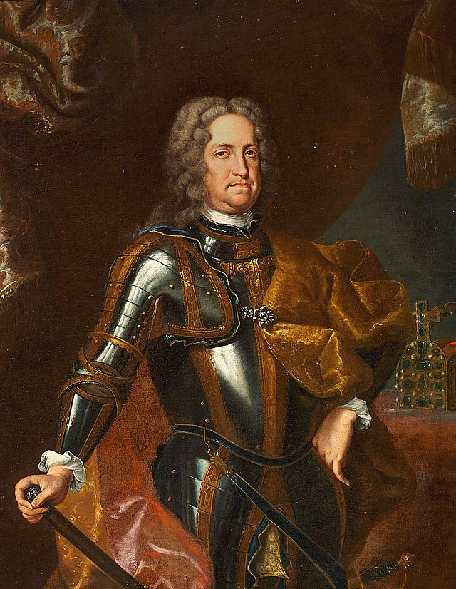
Magyarország helyzete
Előzménye: 1711. Szatmári béke -> megkezdődik Magyarország beolvasztása
III. Károly trónra kerül -> Magyarország újjáépítése
Célja Magyarországot a Habsburg Birodalomba olvasztása
Az országot békés módon próbálta irányítani
Magyarországon rendi dualizmus zajlott
A külügy, pénzügy és hadügy az uralkodó hatáskörébe tartozott
Helytartótanács, belügyi kérdéseket tárgyalt Pozsonyban
Kamara, pénzügyi kérdésekben döntött Bécsben
III. Károly

Slide 3
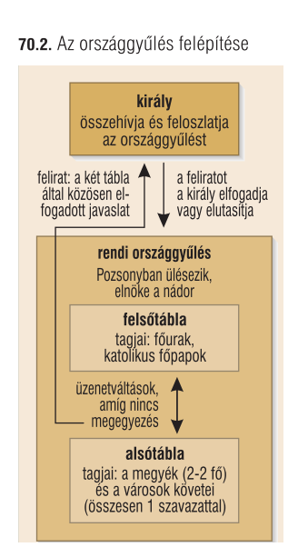
Magyarország helyzete
Országgyűlés, a magyar rendek alá tartozott, de önállóan nem hozhatott törvényeket, csak törvényjavalatokat nyújthatott be
Az országgyűlés kétkamarás volt
Felsőtábla - a főpapság és az arisztokrácia személyei
Alsótábla - a káptalanok követei, királyi városok követei, vármegyei követek
Az országgyűlés ügymenete lassú és nehézkes volt

Slide 4
A népesség kérdése
A Török Hódoltság idején, főleg a rablógazdálkodásnak köszönhetően az Alföld jelentős része elnéptelenedett
Jelentős volt a természeti pusztulás, a megműveletlen szántóföldek elvadultak, az erdőket kivágták
A sok hadjárat, járvány és éhínség rengeteg ember halálával járt, míg más európai országok lakossága jelentősen nőtt
A demográfiai mélypont 1711-ben következett be
-> megindult a betelepedés, ország peremterületiről érkeztek
belső vándorlásban főleg a magyarok és a szlovákok vettek részt

Slide 5
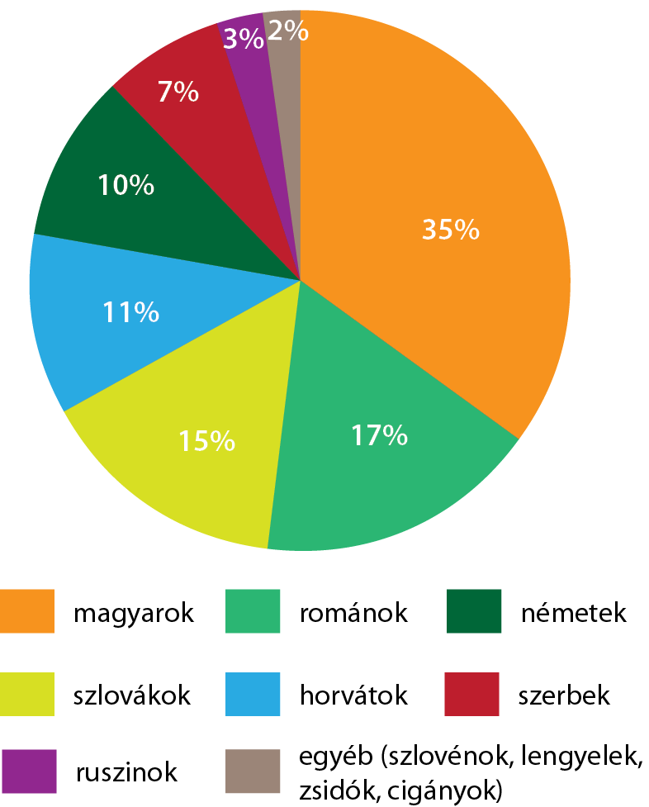
A népesség kérdése
Megkezdődött a bevándorlás folyamata, ami egy szervezetlen, öntevékenység volt
A környező területekről települtek be hazánk határmenti területeire a szlovákok, románok, ukránok, szlovének, szerbek, horvátok, bosnyákok
szervezett betelepítés volt, amit az udvar hajtott végre annak érdekében, hogy a birodalom adózóinak számát növelhesse
svábok (németek), szétszórva telepítettek le, hogy elősegítség a magyarországi gazdaság fejlődését
-> A magyarok kissebségbe kerültek

